Slide 1
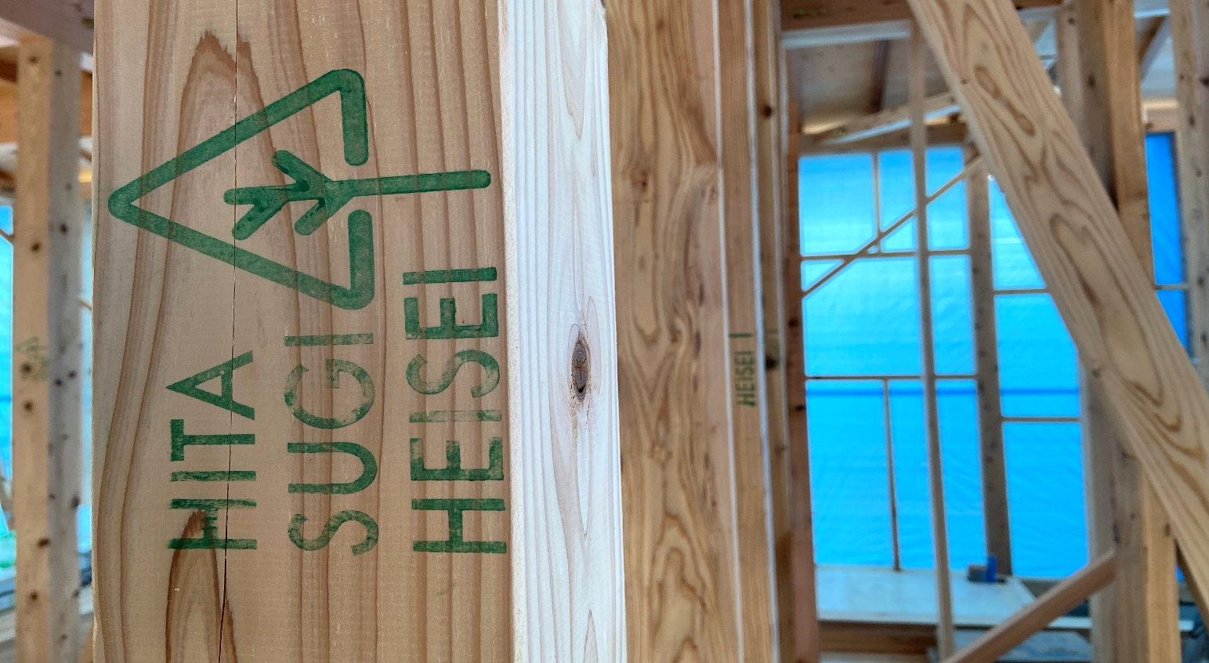
日田市
からの
プレゼント
令和3年度
木づかい促進事業
住宅等の新築やリフォームに日田材又は日田家具ポイントを支給します！
対象となる建物
【 新 築 】 日田材の使用量が15㎡以上の自らが居住するための住宅
【 リフォーム 】 一般住宅または集合住宅における自らが居住する住戸（5万円以上日田材を使うもの）
新築の対象とならない15㎡未満の新築住宅
住宅に付属する施設の新設（倉庫、車庫、塀、ウッドデッキ等）
支給条件（主なもの）
令和2年度に同一の施主または同一の住宅等が本制度の補助を受けたことがないこと
木材使用量のおおむね80％以上日田材であること
年度内の完成（上棟）が可能なこと
日田市内の業者が施工すること(必ず請負契約を締結すること。自ら施工するリフォーム等は対象となりません。）
施主様が市税を滞納していないこと
補助の内容
詳しくは、お気軽に
お問い合わせください!
新 築：30～55万円分の日田材 または 日田家具ポイントを支給
リフォーム：15～30万円分の日田材 または 日田家具ポイントを支給
補助上限早見表
区分 | 基本補助額 | 三世代同居 | UIターン | 三世代+UIターン
新築 | 30万 | 45万 | 40万 | 55万
リフォーム | 15万 | 25万 | 20万 | 30万

